Slide 1

Présentation du MACHINE LEARNING
Présentation réalisée par :
Bairam Mohamed Kheireddine
Ben Hamouda Nabil
Ben Hmida Mazen
Mbarki Med Amine
Mnif Noura
Yaakoubi Hamza
.

Slide 2


Compréhension des données
Sommaire
Introduction
Préparation des données

Slide 3
Modélisation
Conclusion
Visualisation des données

Slide 4

INTRODUCTION

Slide 5

problématique
Comment le taux de désabonnement affecte exactement sur les performances de l'entreprise
.
Notes:
Dans une entreprise basée sur les abonnements, même un faible taux de désabonnement mensuel / trimestriel s'accentuera rapidement avec le temps. Un taux de désabonnement mensuel de seulement 1% se traduit par un taux de désabonnement annuel de près de 12%. Étant donné qu'il est beaucoup plus coûteux d'acquérir un nouveau client que de conserver un client existant

Slide 6
Contexte du projet
Trouver une solution pour conserver le client dans l’entreprise
Tout en employant les connaissances acquises durant ce semestre
.
Notes:
,ainsi, prédire le taux de désabonnement de chaque client
Tout en employant les connaissances qu’on a acquit durant ce semestre, à savoir, importation, préparation, nettoyage et centralisation des données, ensuite modélisation, et interprétation des résultats.
L’influence de churn sur les entreprises

Slide 7

Compréhension des données

Slide 8
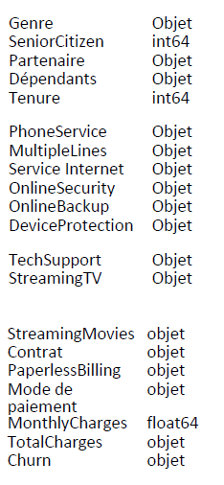
ARTICLE 1-2
L'ensemble des données utilisé dans cette étude est basé sur des données historiques. Il s'agit d'un ensemble de données publiques provenant de l'ensemble de données Kaggle.
L'ensemble de données comprend 7043 lignes avec 21 attributs.

Slide 9
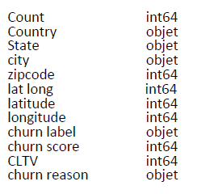
ARTICLE 3
L'ensemble des données utilisé dans cette étude est basé sur des données historiques. Il s'agit d'un ensemble de données publiques provenant de l'ensemble de données Kaggle.
L'ensemble de données comprend 7043 lignes avec 33 attributs.

Slide 10
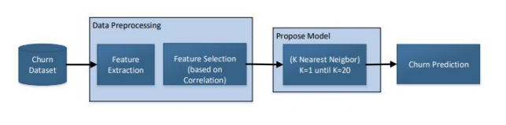
ARTICLE 2
Block diagram pour l’article1, knn.

Slide 11
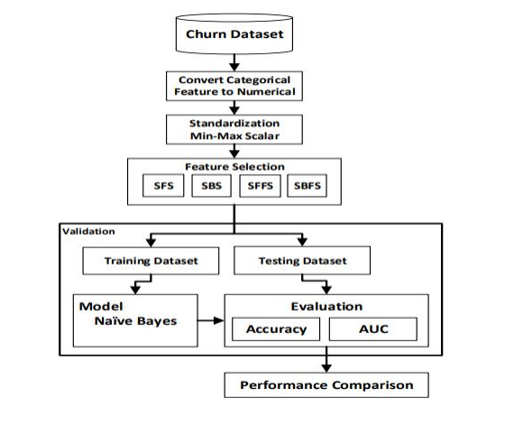
ARTICLE 2
Block diagram pour l’article2, naïve bayes.

Slide 12
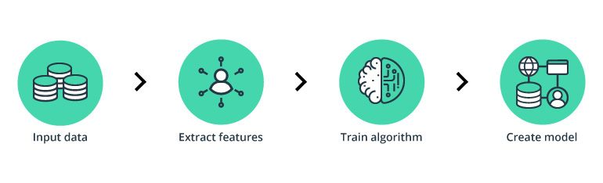
ARTICLE 3
Block diagram pour l’article3

Slide 13
Eliminer des données jugées non pertinente.
Gérer les données manquantes
L’encodage et la mise à l’échelle des données
Préparation des données
Notes:
Le but principal de cette étape est l’élimination des données jugées non pertinentes (telles que les noms des clients ou leurs identifiants), la gestion des données manquantes, l’encodage et la mise à l’échelle des données, l’extraction de la variable labellisée cible etc… En sortie de cette étape, les données seront nettoyées et optimales pour la modélisation.
Encodage et standardisation des données D’autres variables présentent trois modalités, une réduction à 2 seulement est possible et a été réalisée. L’encodage des données a ensuite été réalisé pour les variables catégorielles. On passe ensuite au centrage-réduction (standardisation) des données afin de les mettre à la même échelle.
Sélection de caractéristiques A ce niveau, il est aussi possible de réaliser une sélection des caractéristiques (Feature selection) afin d’améliorer les performances des futurs modèles en temps d’apprentissage et en précision. Pour cela, selon l’article considéré, différentes méthodes ont été adoptées. La Matrice de Corrélation de Pearson pour l’article A, les différents types de sélection séquentielle (à savoir: SFS, SFFS, SBS et SBFS) pour l’article B et une synthèse de ces résultats pour l’ar

Slide 14
ARTICLE 1
ARTICLE 2
ARTICLE 3
Encodage des données
Encodage des données
Encodage des données
pd.getdummies()
One hot encoder
pd.getdummies()
ENCODAGE ET STANDARDISIATION DES DONNEES
Label encoder
Label encoder
STANDARDISATION
STANDARDISATION
MINMAXSCALER
MINMAXSCALER
Encodage et standardisation des données
Notes:
SUPPRESSION LES VARIABLES NON SIGNIFICATIVES

Slide 15
15
Choix des variables
CORRELATION
DE PEARSON
SELECTION SEQUENTIELLE

Slide 16
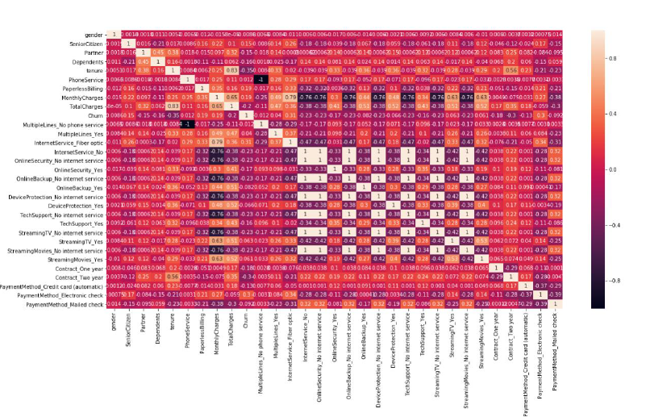
Corrélation de pearson
CORRELATION DE PEARSON
Notes:
La matrice de corrélation indique les valeurs de corrélation, qui mesurent le degré de relation linéaire entre chaque paire de variables. Les valeurs de corrélation peuvent être comprises entre -1 et +1. Si les deux variables ont tendance à augmenter et à diminuer en même temps, la valeur de corrélation est positive. Lorsqu'une variable augmente alors que l'autre diminue, la valeur de corrélation est négative

Slide 17
sfs
sfFs
Sequential forward
selection
Sequential forward
Floating selection
SELECTION séquentielle
sBs
sBFs
Sequantial backward
selection
Sequantial backward
Floating selection
Sélection séquentielle

Slide 18
DONNEES APPRENTISSAGE
DONNEES
test
Division des donnes
80%
20%
Division des données
Notes:
Avant de pouvoir entamer pleinement l’étape de la modélisation, il reste à diviser les données en 2 sous-ensembles: Un jeu dédié à l’entraînement (training dataset) et un autre pour le test (test dataset) . En règle de bonne pratique, la division se fait comme suit: - 80% des données pour le training dataset - 20% des données pour le test dataset. Cette division est, bien évidemment, aléatoire et servira à entraîner les différents algorithmes lors de l’apprentissage.

Slide 19

MODELISATION
&
interpretation

Slide 20
APPRENTISSAGE
SUPERVISE
KNN
k-nearest neighbor
le K-NN est basé sur un calcul de distance entre une observation et ses voisins. En précisant le paramètre k, on retiendra ainsi les k plus proches voisins selon la distance choisie (Manhattan, Euclidienne, Minkowski ...).
Des données labélisées.
Des données quantitatives et discrètes.
Utilisation des algorithmes de classification.

Slide 21
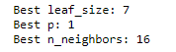
APPRENTISSAGE
SUPERVISE
KNN
k-nearest neighbor
Des données labélisées.
Des données quantitatives et discrètes.
Utilisation des algorithmes de classification.
Notes:
Pour ce problème, la distance de Manhattan a été adoptée puisque les variables ne sont pas du même type.
La valeur optimale du paramètre k est obtenue en utilisant l’algorithme GridSearchCV de la bibliothèque sklearn.model_selection qui sert à déterminer les hyper-paramètres optimaux. La valeur de k obtenue est enregistrée dans la variable best_model.

Slide 22
APPRENTISSAGE
SUPERVISE
NAIVE BAYES
Bayes Naïf (ou Naïve Bayes) est un algorithme à l’approche probabiliste qui se base, comme l’indique son nom, sur le théorème de Bayes impliquant les probabilités conditionnelles afin d’inférer la classe de l’individu
Des données labélisées.
Des données quantitatives et discrètes.
Utilisation des algorithmes de classification.

Slide 23
APPRENTISSAGE
SUPERVISE
NAIVE BAYES
Dans la résolution de ce problème, cet algorithme a été associé aux quatre algorithmes de sélection séquentielle détaillés
Des données labélisées.
Des données quantitatives et discrètes.
Utilisation des algorithmes de classification.

Slide 24
APPRENTISSAGE
SUPERVISE
ARBRE DE DECISION
Le principe de fonctionnement est assez simple et se base sur une règle pour établir une prédiction binaire à chaque branche. En pratique, un arbre de décision complet (sans nombre maximal de niveaux a été dessiné) à des fins de visualisation et compréhension. Un train score de 1.0 a été obtenu, ce qui est bien sûr indésirable. La deuxième étape fut donc d’utiliser GridSearchCV afin d’optimiser les paramètres tels que le nombre maximal de niveaux
Des données labélisées.
Des données quantitatives et discrètes.
Utilisation des algorithmes de classification.

Slide 25
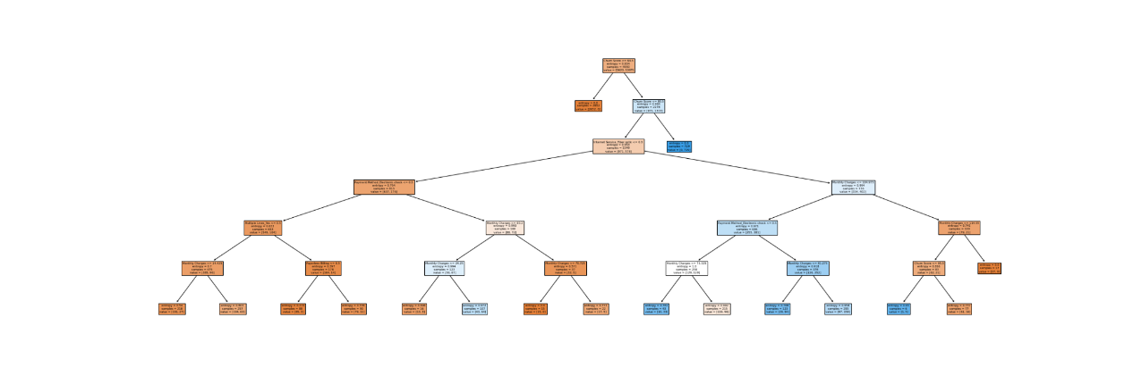
APPRENTISSAGE
SUPERVISE
ARBRE DE DECISION
Des données labélisées.
Des données quantitatives et discrètes.
Utilisation des algorithmes de classification.

Slide 26

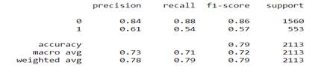
INTERPRETATION DU MODELE KNN
Interprétation du modèle KNN
Notes:
On peut constater que notre modèle est plus performant à prédire la classe 0.Etant donné que, la classe 0 a un f1-score de 86% (modèle performant pour les abonnés) alors que la seconde a un f1-score de 57%(modèle n’est pas très performant pour les désabonnés).

Slide 27
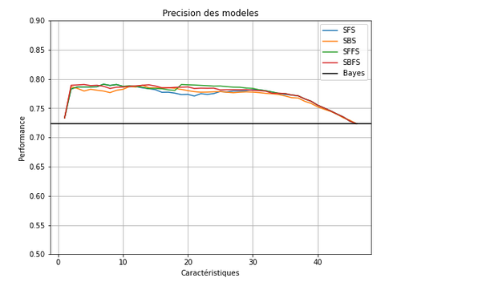
INTERPRETATION DU MODELE Naïve bayes
Interprétation du modèle naïve bayes
Notes:
On peut constater que notre modèle est plus performant à prédire la classe 0.Etant donné que, la classe 0 a un f1-score de 86% (modèle performant pour les abonnés) alors que la seconde a un f1-score de 57%(modèle n’est pas très performant pour les désabonnés).

Slide 28
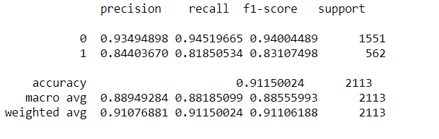
INTERPRETATION DU MODELE arbre de décision
Interprétation du modèle arbre de décision
Notes:
On peut constater que notre modèle est plus performant à prédire la classe 0.Etant donné que, la classe 0 a un f1-score de 94% (modèle performant pour les abonnés) alors que la seconde a un f1-score de 83%(modèle n’est pas très performant pour les désabonnés)

Slide 29
COMPARAISON DES ALGORITHMES
Avantages et inconvénients de l'algorithme KNN.
Avantages
simple et facile à mettre en œuvre
.Aucune hypothèse sur les données (linéaires, affines,...)
polyvalent.
Inconvénients
lent à mesure que le nombre d'exemples d'apprentissage augmente.
Le choix de la méthode de calcul de la distance ainsi que le nombre de voisins K peut ne pas être évident

Slide 30
COMPARAISON DES ALGORITHMES
Avantages et inconvénients de l'algorithme naïve bayes.
Avantages
Ils ont besoin d'une petite quantité de données d'entrainement.
Ils sont très rapides par rapport aux autres classifieurs.
Inconvénients
Les probabilités obtenues en utilisant ces classifieurs ne doivent pas être prises au sérieux. S'il existe une grande corrélation entre les caractéristiques, ils vont donner une mauvaise performance. Dans le cas des caractéristiques continues (prix, surface, etc.), les données doivent suivre la loi normale.

Slide 31
COMPARAISON DES ALGORITHMES
Avantages et inconvénients de l'algorithme arbre de décision
Avantages
Ils sont faciles à comprendre.
De nouvelles options peuvent être ajoutées aux arbres existants..
Inconvénients
Les arbres de décision sont instables et ont tendance à overfiter
édicte des règles basées sur la comparaison entre une variable et un seuil.
le modèle qu'il représente peut s'avérer plus complexe que nécessaire

Slide 32
Démonstration de la vidéo

Slide 33

33
CONCLUSION
Nous avons étudié plusieurs approches au problème de churn prediction, chacune présentant des avantages et des inconvénients.
Merci pour votre attention.

